Slide 1
Transizioni di fase Fluidi supercritici
Minerali

Slide 2
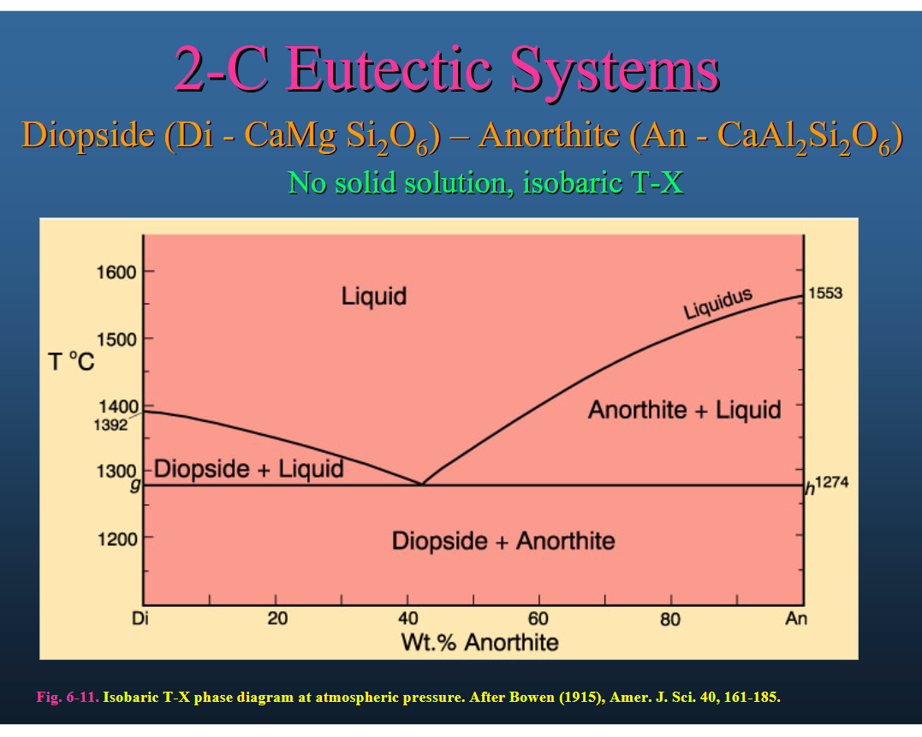
2-C:
2 componenti
diòpside: CaMgSi₂O₆,
anortite: plagioclasio calcico CaAl₂Si₂O₈.
https://lrg.elte.hu/oktatas/A%20Fold%20fluidumjai%20MSc/Binary%20Phase%20Diagrams.pdf

Slide 3
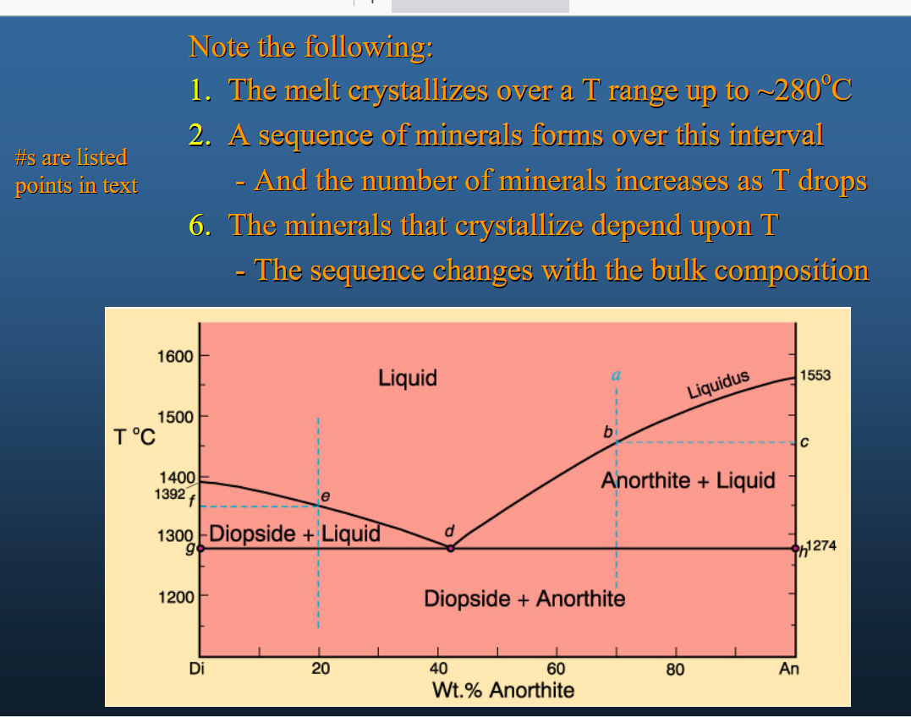

Slide 4
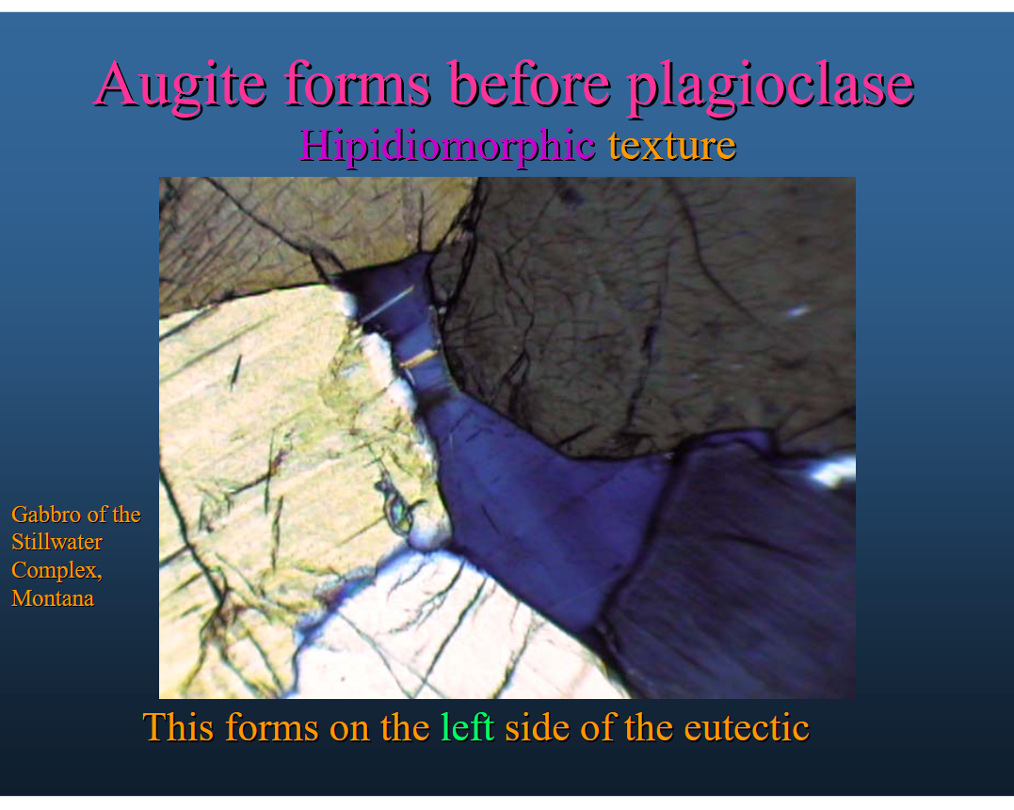
augite (nera) (Ca,Na)(Mg,Fe,Al,Ti)(Si,Al)2O6 stesso gruppo di diopside
Hypidiomorphic: Rock composed of intergrown crystals.
Indicates sequential growth of the various minerals present.
http://www.geomin.uniba.it/attachments/article/144/Igneous%20textures.pdf

Slide 5
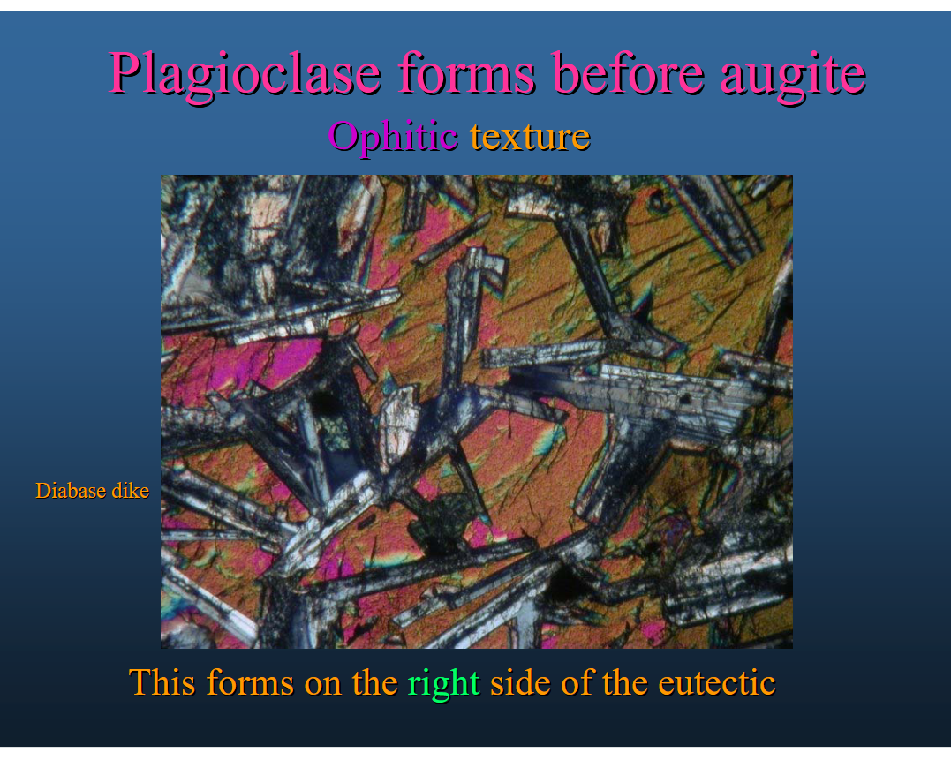

Slide 6
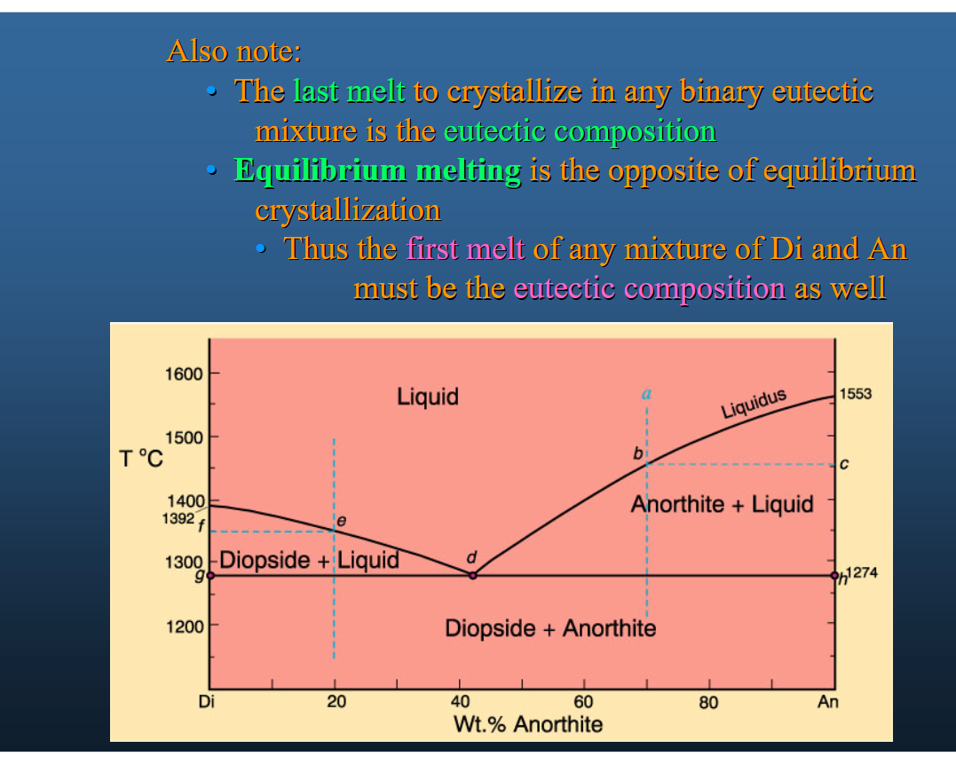

Slide 7
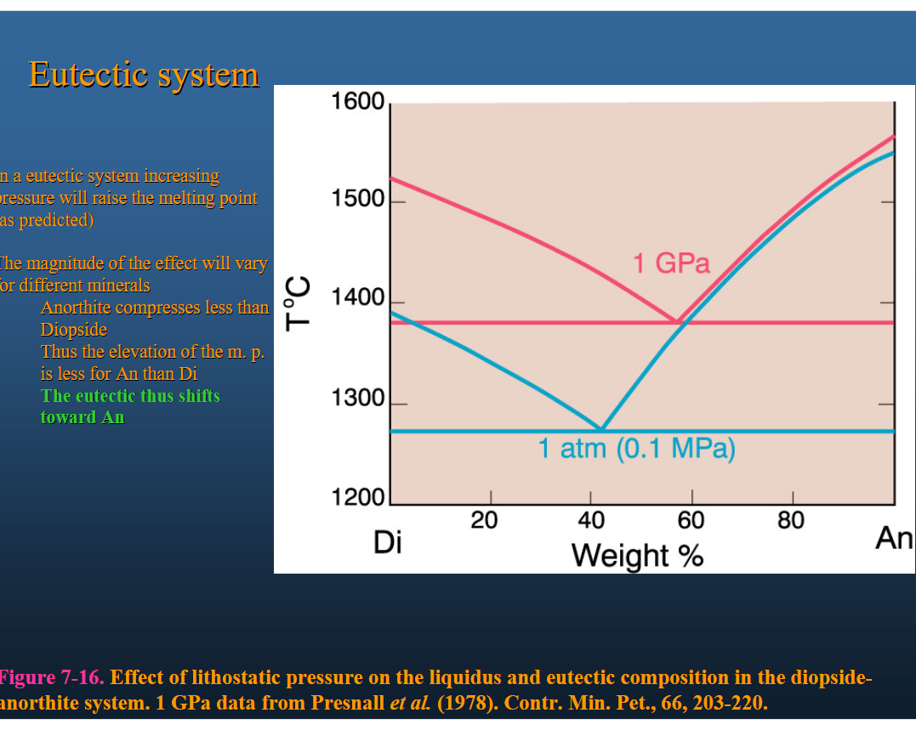

Slide 8
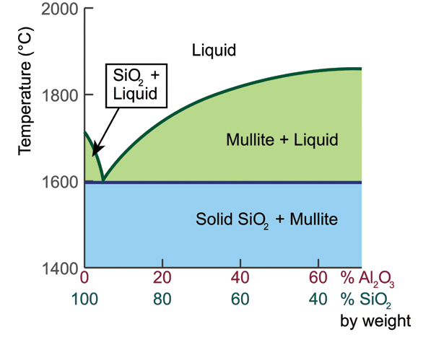
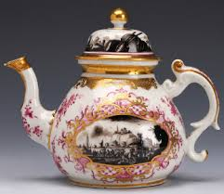
Diagramma di fase silice-alumina semplificato
Il nome mullite deriva dall’isola scozzese di Mull
E’ un composto di silice e alumina di formula bruta 3Al₂O₃.2SiO₂
Fusione: la miscela eutettica corrisponde alla miscella solida che fonde ala T più bassa.
La mullite cresce in cristalli aghiformi durante la cottura e contribuisce alla vetrificazione della porcellana.
E’ lo strato intermedio che si forma sulla superficie della porcellana, dove c’è eccesso di allumina
https://ceramicartsnetwork.org/ceramics-monthly/ceramics-monthly-article/Phase-and-Eutectics

Slide 9
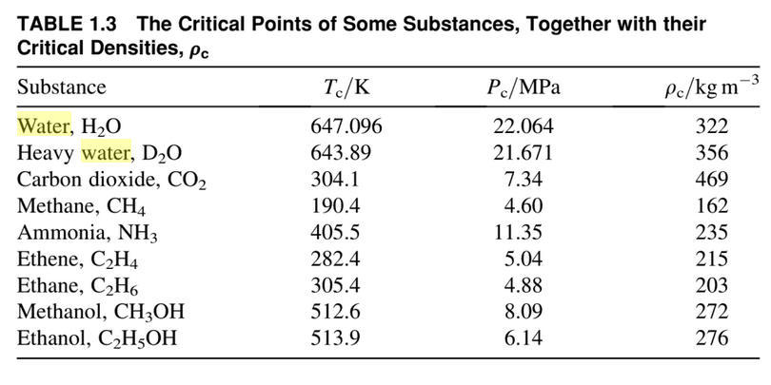
Fluidi supercritci
Le proprietà di solvente dei fluidi supercritici possono essere modulate cambiando p e T, e in corrispondenza la densità

Slide 10
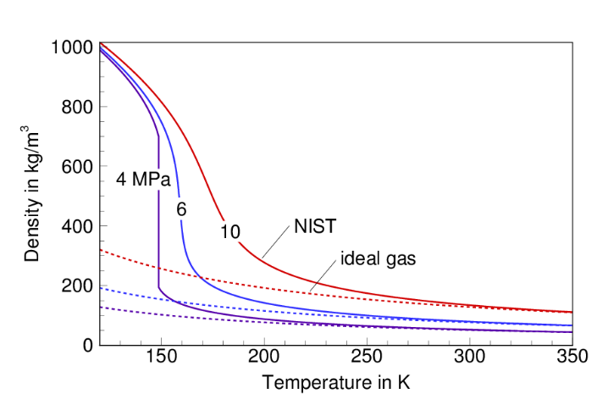
O₂ supercritco
densità di O₂( p_{cr} = 5.0 MPa, T_{cr} = 154.6 K)
p<p_{cr} p= 4 MPa la densità diminuisce bruscamente alla T_{vap}: discontinuità alla transizione di fase
p>p_{cr} p=6 o p= 10 Mpa non c’è discontinuità nella densità
A bassa T comportamento limite del liquido incompressibile
Ad alta T comportamento limite del gas ideale
https://web.stanford.edu/group/ihmegroup/cgi-bin/MatthiasIhme/wp-content/papercite-data/pdf/banuti2017seven.pdf

Slide 11
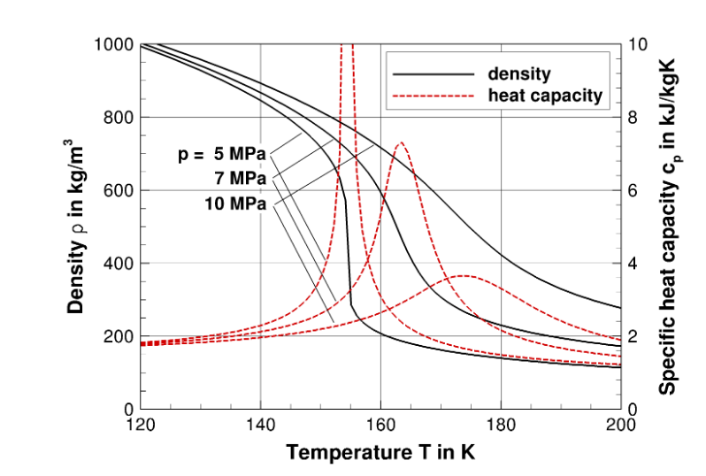
O₂ supercritco
Alla T in corrispondenza alla variazione di pendenza nella curva di densità contro T
p= 5 MPa Cp infinito transizione di fase del I ordine)
p= 7MPa e p= 10 MPa
c’è un massimo per Cp: punto di pseudoebollizione

Slide 12
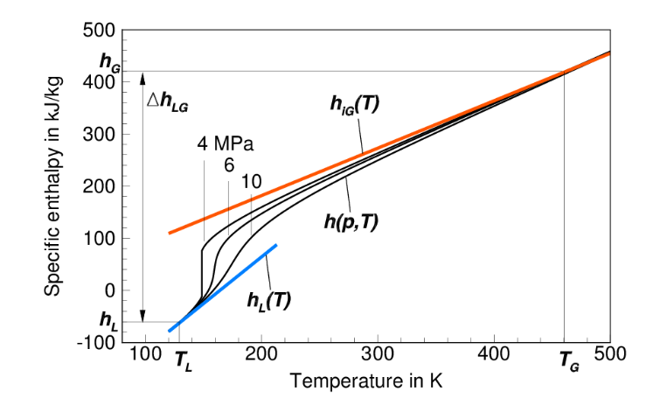
Fluidi supercritci
h_{IG}(T): entalpia del gas ideale (asintoto ad alta T)
h_{L}(T): entalpia del liquido (asintoto a bassa T)
lo zero di h è riferito al liquido alla Tb

Slide 13
Fluidi supercritci in sistemi geotermici
I fluidi supercritici geotermici sono comunemente classificati in base alla Tc = 373.976°C e Pc = 22.01 MPa= 220.1 bar dell’acqua pura
Sono soluzioni di silice, di Sali, anche molto concentrate
La solubilità dei minerali nei fluidi supercritici è molto minore che in quelli subcritici e diminuisce al diminuire della densità
La formazione di fluidi supercritici per riscaldamento conduttiivo di fluidi subcritici risulta nella deposizione di minerali, dominate da silice, alluumino silicate e sali attorno alla sorgente di calore
M. Heřmanská, et al. Geochemical constraints on supercritical fluids in geothermal systems, Journal of Volcanology and Geothermal Research, 394, 2020, 106824, https://doi.org/10.1016/j.jvolgeores.2020.106824

Slide 14
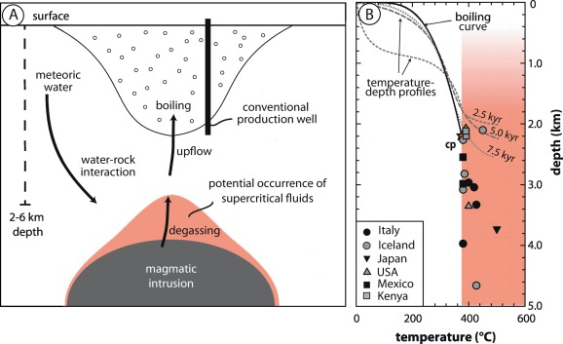
Sistema geotermico vulcanico
in rosso regione del fluido supercritico
condizioni supercritiche
Italia Larderello
sorgente di calore magmatica ad una profondità di 2-6 Km
Per produzione di energia trivellazione di pozzi profondi 2-3 Km con scarico in superficie di liquido e vapore subcritici

